Slide 1
Analýza přepravy snadno zkazitelného zboží ve firmě Madeta, a. s.
Vypracovala: Adéla Ulbrichová
Vedoucí práce: doc. Ing. Ján Ližbetin, PhD.
Oponent práce: Ing. Martin Komorný
České Budějovice, 2023

Slide 2
Motivace a důvody k řešení daného problému
Zájem o téma již na střední škole
Snaha o zlepšení problematiky přeprav pod kontrolovanou teplotou

Slide 3
Cíl práce
Cílem práce bude analyzovat přepravy snadno zkazitelného zboží ve firmě Madeta, a. s., definovat možné nedostatky v přepravě a navrhnout racionalizační opatření, která povedou k zefektivnění přepravy.

Slide 4
Použité metody
Analýza Interních dokumentů společnosti Madeta a.s.
Clark – Wrightova metoda
Program EasyCargo
Metoda komparace

Slide 5
Dosažené výsledky a navržená opatření
Případ č. 1 – řádnější školení zaměstnanců
Případ č. 2 – navržení odlišujících barevných štítků pro distribuční střediska
Případ č. 3 – navržení pořízení laserových teploměrů + nového chladícího agregátu
Případ č. 4 – navržení rozvozové trasy

Slide 6
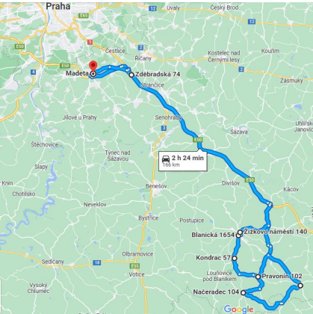
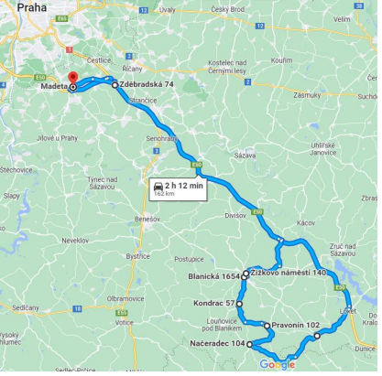

Slide 7
Otázky vedoucího práce a oponenta práce
1. Definujte najvýraznejšie riziká prepravy výrobkov pod kontrolovanou teplotou a možnosti, ako tieto riziká minimalizovať.
2. Vyčíslete přibližnou úsporu financí na základě vašich závěrů eliminace škod na zboží a návrhu rozvozové trasy?

Slide 8
Děkuji za pozornost

